Slide 1
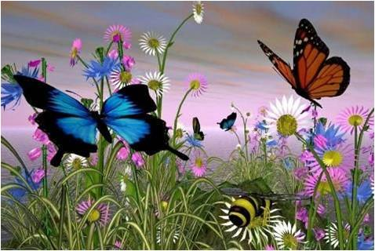
স্বাগতম

Slide 2
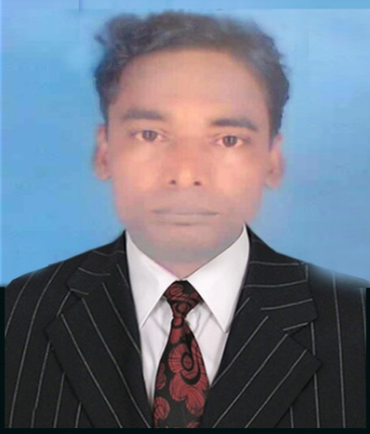
শিক্ষক পরিচিতি
কমল কান্ত রায় তালুকদার
(এম,এ-বি,এড)
সহকারী প্রধান শিক্ষক
এল,পি,উচ্চ উচ্চ বিদ্যালয়
উপজেলাঃছাতক
জেলাঃসুনামগঞ্জ মোবাইলনং=০১৭১৪৫২৯২৪৯

Slide 3
পাঠ পরিচিতি
শ্রেণি- নবম
বিষয়-বাংলা প্রথম পত্র
সময়ঃ৫০মিনিট
তাং-০৬/০২/১৬ইং

Slide 4
শিখনফল
এই পাঠ শেষে শিক্ষার্থীরা-
১। কবি পরিচিতি বলতে পারবে।
২। শুদ্ধ উচ্চারণে কবিতাটি পড়তে পারবে।
৩। আজানা শব্দের অর্থ বলতে ও বাক্য তৈরী করতে পারবে।
৪। কবিতাটির মূলভাব বিশ্লেষণ করতে পারবে।

Slide 5
নিচের শূণ্য ঘরে সঠিক শব্দটি কী হবে?
যা না থাকলে কাউকে মৃত বলা হয় এবং যার প্রথমে ‘প’ অক্ষরটি আছে।
প্রাণ

Slide 6
পাঠ শিরোনাম
প্রাণ
রবীন্দ্রনাথ ঠাকুর

Slide 7
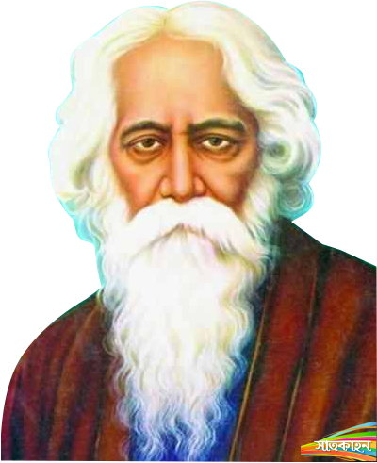
নিচের ছবিটি কার?
মৃত্যু
৭ই আগস্ট ১৯৪১ খ্রিস্টাব্দ
জন্ম
৭ই মে ১৮৬১ খ্রিষ্টাব্দ
কাব্যগ্রন্থ
মানসী, সোনার তরী, চিত্রা, কল্পনা, ক্ষনিকা, বলাকা
নাটক
বিসর্জন, ডাকঘর, রক্তকরবী
উপন্যাস
চোখের বালি, গোরা, নৌকা ডুবি, ঘরে বাইরে, যোগাযোগ, শেষের কবিতা

Slide 8
আদর্শ পাঠ

Slide 9
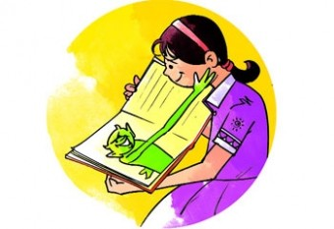
সরব পাঠ

Slide 10
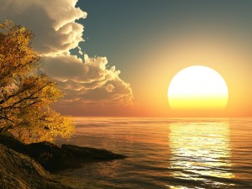
শব্দার্থ ও বাক্য গঠন
সূর্যকরে
সূর্যের আলোতে
অন্ধকার দূর হয়।

Slide 11
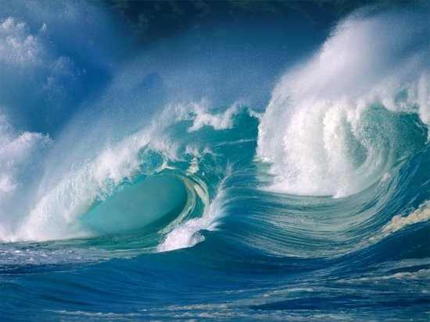
চিরতরঙ্গিত
সর্বদা কল্লোলিত, বহমান
সংসার সাগরে সুখ- চিরতরঙ্গিত।

Slide 12
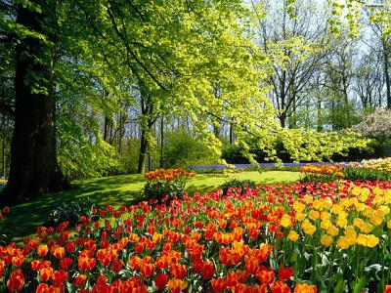
বাগান
কানন
কাননে ফুল ফুটেছে।

Slide 13
ধরা
পৃথিবী
মানুষ হয়ে আবার আসব ধরায়।

Slide 14
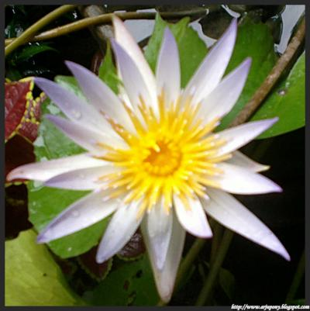
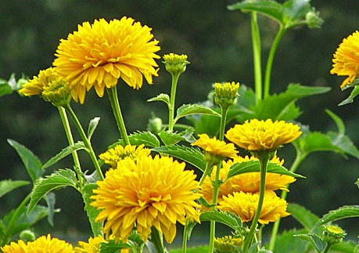
কুসুম
ফুল
কুসুম পবিত্রতার প্রতীক।

Slide 15
পাঠ বিশ্লেষণ
মরিতে চাহি না আমি সুন্দর ভুবনে,
মানবের মাঝে আমি বাঁচিবারে চাই।
এই সূর্যকরে এই পুষ্পিত কাননে
জীবন্ত হৃদয়-মাঝে যদি স্থান পাই।

Slide 16
ধরায় প্রাণের খেলা চিরতরঙ্গিত
বিরহ মিলন কত হাসি-অশ্রুময়-
মানবের সুখে দুঃখে গাঁথিয়া সঙ্গীত যদি গো রচিতে পারি অমর আলয়।

Slide 17
তোমরা তুলিবে বলে সকাল বিকাল
নব নব সঙ্গীতের কুসুম ফুটাই।
হাসিমুখে নিও ফুল তার পরে হায়
ফেলে দিও ফুল যদি সে ফুল শুকায়।

Slide 18
দলীয় কাজ
মৃত্যুও অজ্ঞাত মোর। আজি তার তরে
ক্ষণে ক্ষণে শিহরিয়া কাঁপিতেছি ডরে।
সংসারে বিদায় দিতে, আঁখি ছলছলি
জীবন আঁকড়ি ধরি আপনার বলি
দুই ভুজে।
ক) রবীন্দ্রনাথ ঠাকুরের প্রথম কাব্যগ্রন্থের নাম কী?
খ) পৃথিবীতে কবি অমর আলয় রাচনা করতে চান কেন?
গ) উদ্দীপকটি ‘প্রাণ’ কবিতার সাথে কীভাবে সাদৃশ্যপূর্ণ ব্যাখ্যা করো।
ঘ) “উদ্দীপকের মূলভাব এবং ‘প্রাণ’ কবিতার মূলভাবের মিল থাকলেও পুরোপুরি এক নয়।” বিশ্লেষণ করো।

Slide 19
মূল্যায়ণ
১। রবীন্দ্রনাথ ঠাকুর কত সালে জন্ম গ্রহণ করেন?
২। ‘কুসুম’ শব্দটির অর্থ কী?
৩। ‘কানন’ শব্দটির অর্থ কী?
৪। কবি মানব হৃদয়ে কীভাবে ঠাই পেতে চেয়েছেন?
৫। ফুল শুকালে কবি কী করতে বলেছেন?

Slide 20
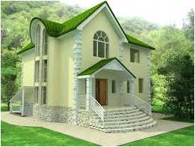
বাড়ির কাজ
কবি কীভাবে পৃথিবীতে অমর আলয় রচনা করতে চেয়েছেন?

Slide 21
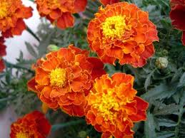
ধন্যবাদ

